Slide 2
Biology
Md Mizanur Rahman Bhuiyan
(Lecturer Of Biology.)
SHOHAGI UNION HIGHER SECONDARY SCHOOL.
ISHWARGANJ,Mymensingh.

Slide 3
করোটিক স্নায়ুসমুহের পরিচিতি ও কাজ

Slide 4
শিখনফল
এই পাঠ শেষে শিক্ষার্থীরা ............
১। করোটিক স্নায়ু কী বলতে পারবে।
২। ধারাবাহিক ভাবে করোটিক স্নায়ুগুলির নাম, উৎপত্তিস্থল ও গন্তব্য বর্ণনা করতে পারবে।
৩।করোটিক স্নায়ুগুলির প্রকৃতি ও কাজ ব্যাখ্যা করতে পারবে।

Slide 5
জীববিজ্ঞান দ্বিতীয় পত্র
দ্বাদশ শ্রেণি
অষ্টম অধ্যায়।
(সমন্বয় ও নিয়ন্ত্রণ )

Slide 6
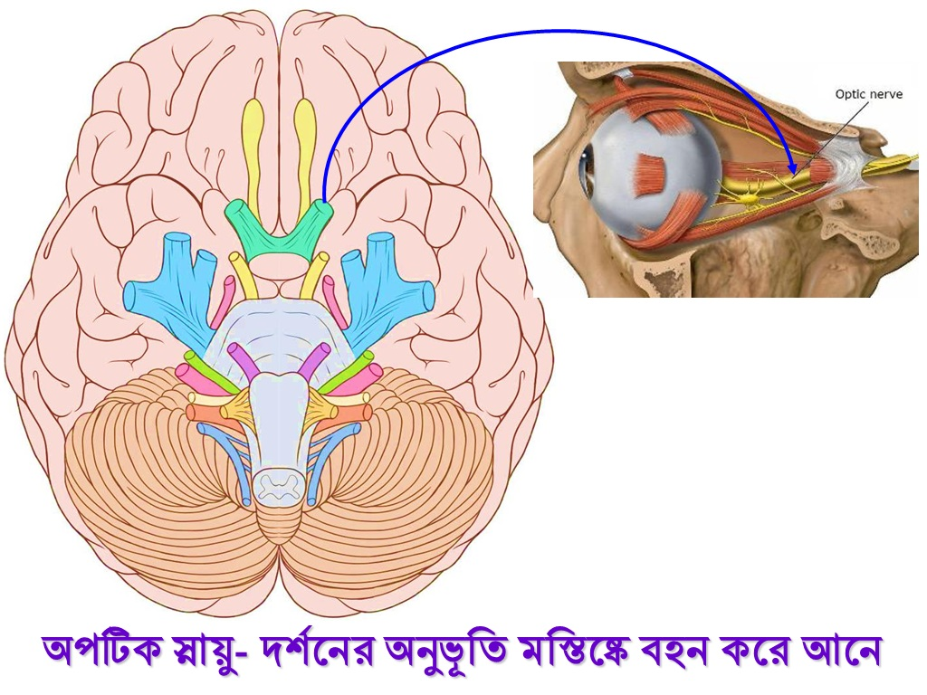

Slide 8
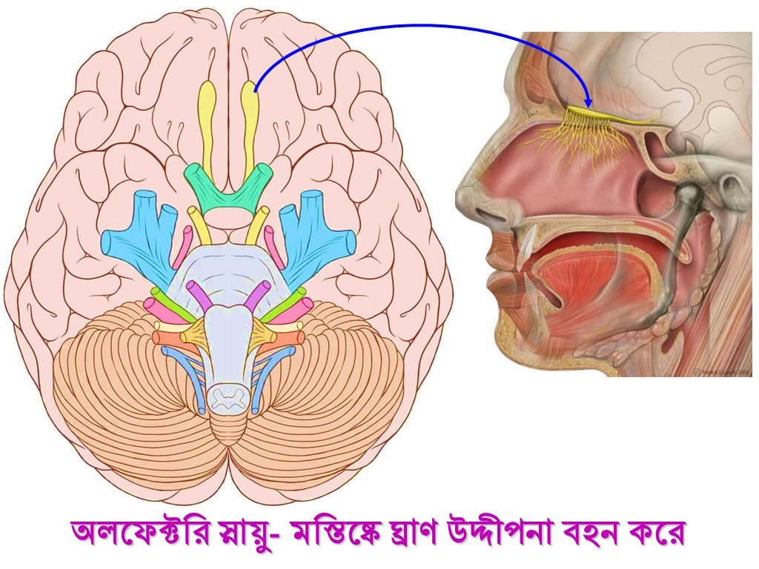

Slide 9
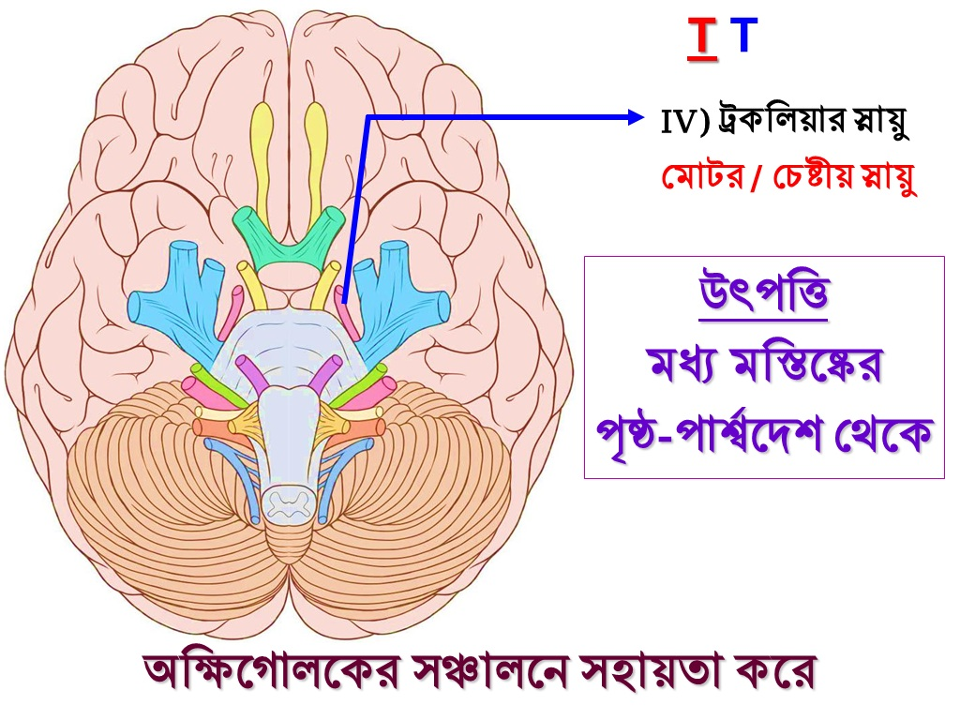
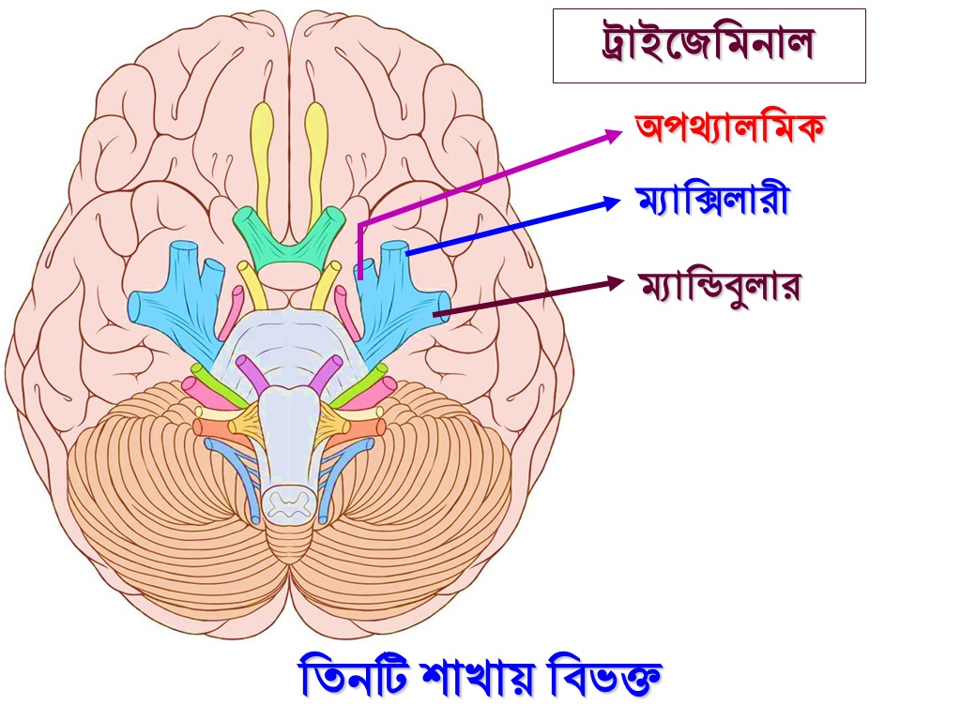

Slide 12
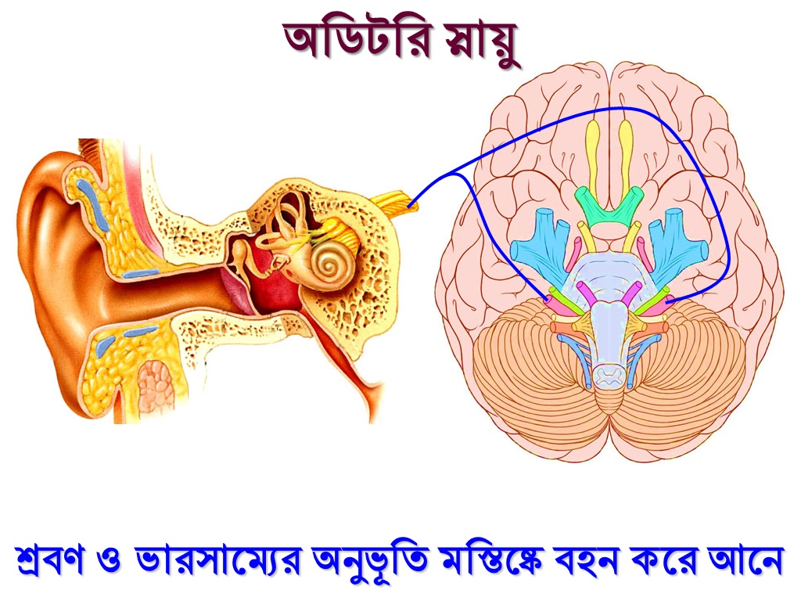

Slide 13
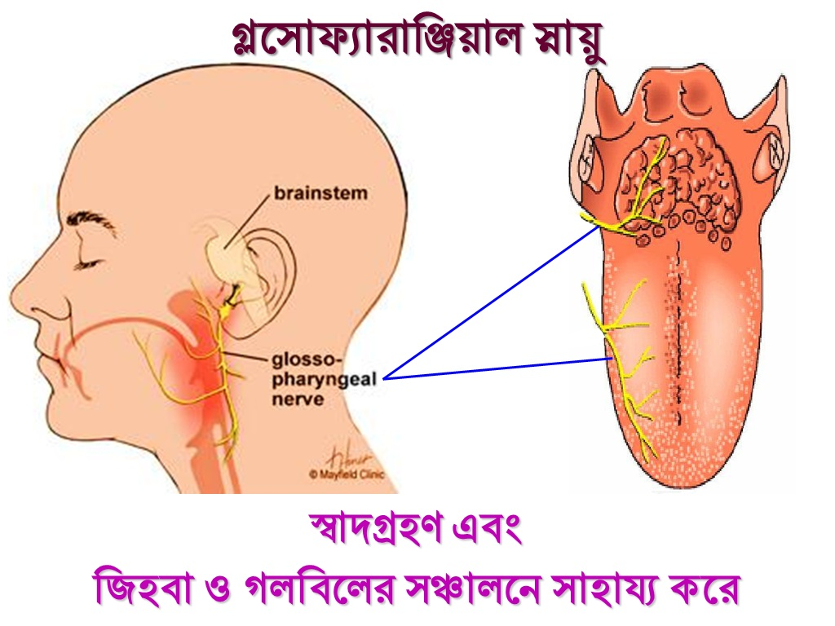

Slide 14
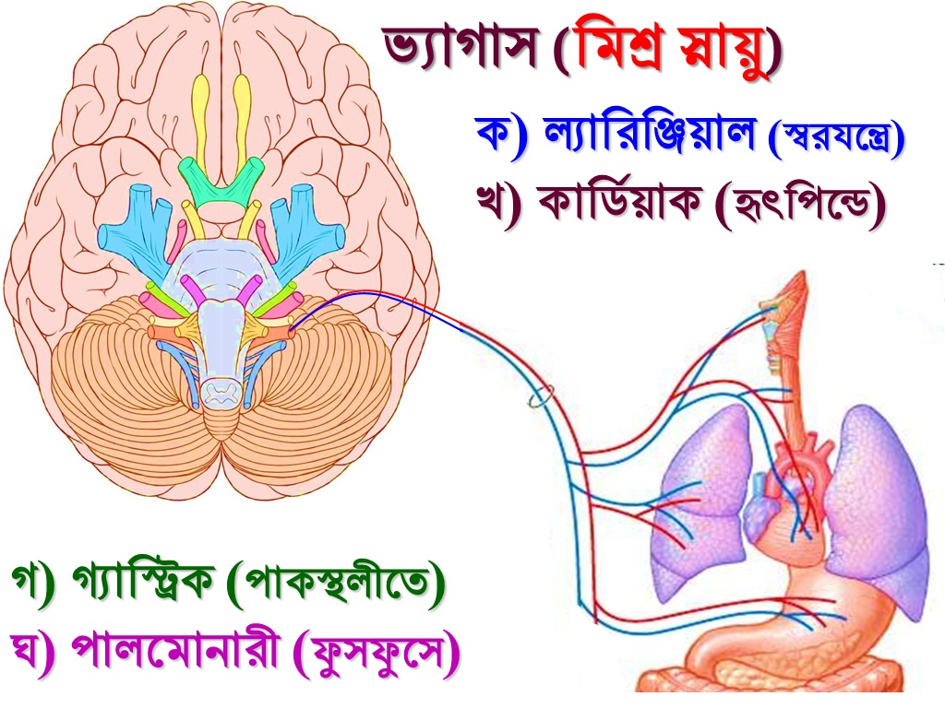

Slide 15
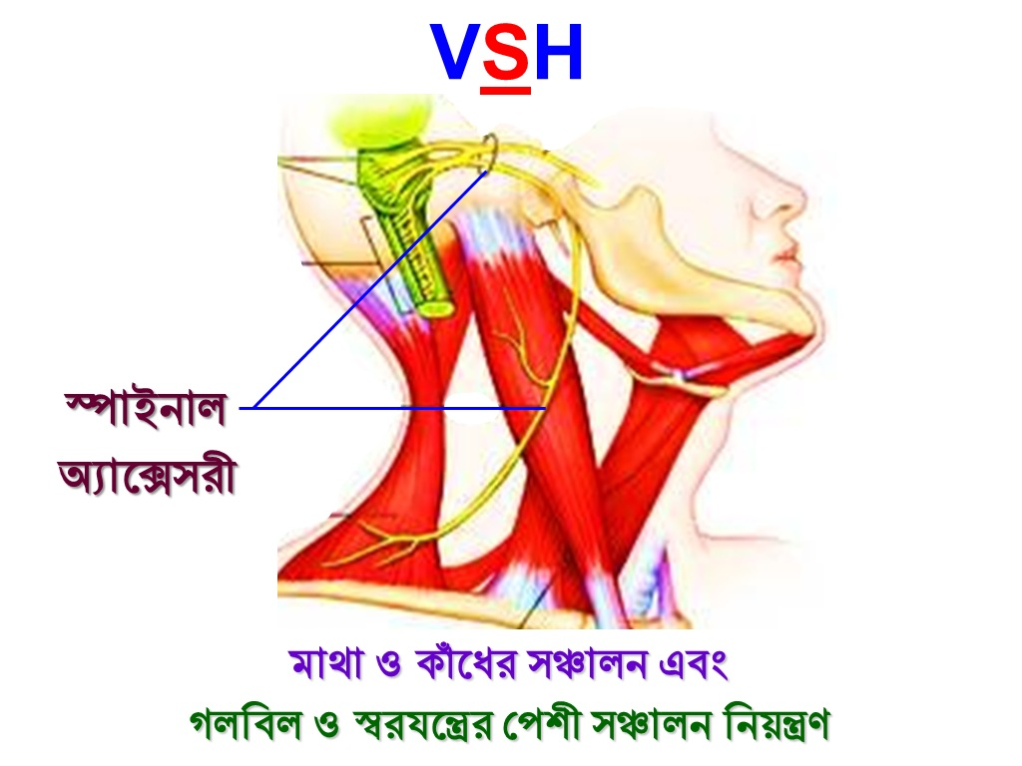

Slide 16
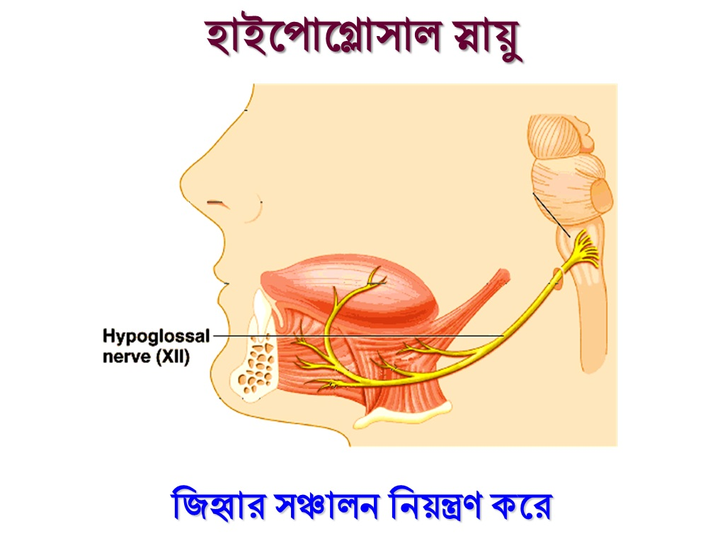

Slide 17
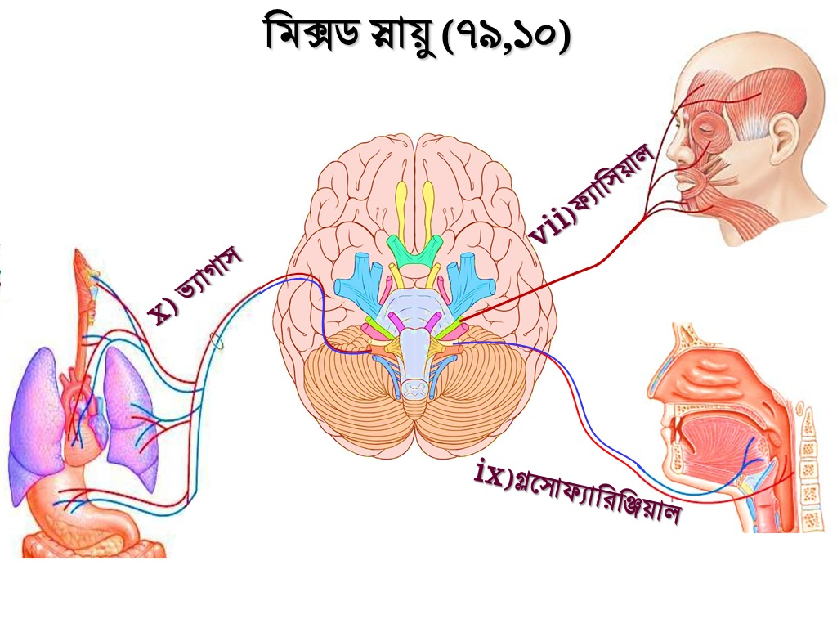

Slide 20
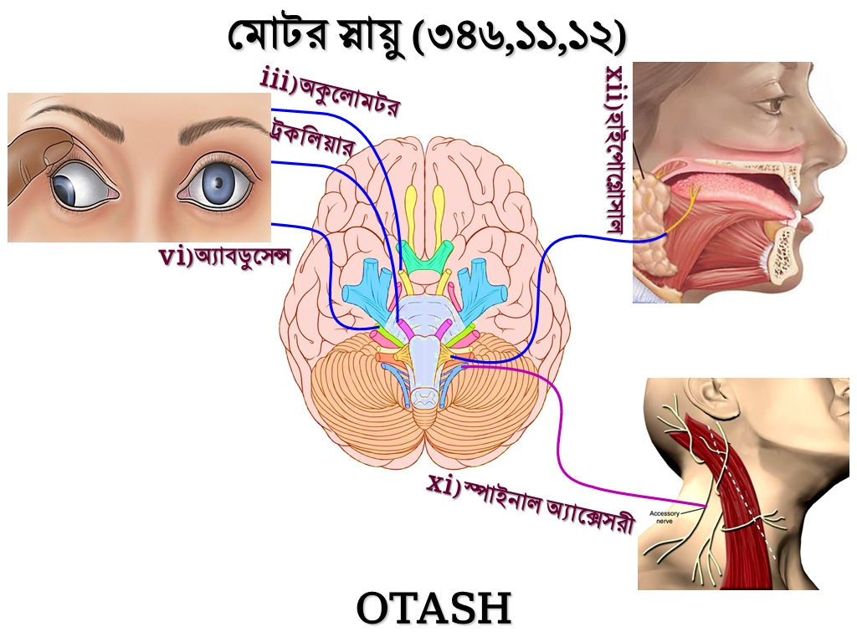

Slide 21
গল্পে গল্পে করোটিক স্নায়ু “পর্ব-১”
অপু তার ধুমপায়ী দাদুর নিত্যসঙ্গী। দাদুর হুক্কা সাজাতে অপুকেই চাই। তাই ,দাদু অপুকে বলছেন-
” ওহে অপু ওঠ, তামাক টিক্কা আন, ফেলে আন জল , ভরে আন হুক্কা।”
এই কথাগুলো থেকেই আমরা ১২ জোড়া করোটিক স্নায়ুর নাম ধারাবাহিক ভাবে পেতে পারি।
Notes:
সংবিধিবদ্ধ সতর্কীকরণ- ধূমপান স্বাস্থ্যের জন্য ক্ষতিকর।

